Slide 1
实验室差旅报销系统 的设计与实现
答辩人：刘连兴
指导老师： 闫健恩

Slide 2
研究内容
差旅申请和报销的自动化管理
对实验室项目基本信息的管理
对经费报销数据进行统计
其他辅助功能的实现
消息通知功能
人员信息管理
政策管理

Slide 3
系统结构
差旅报销系统
业务子系统
管理子系统
差旅模块
项目模块
报销政策模块
个人信息模块
数据统计模块
消息通知模块
项目管理模块
政策管理模块
人员管理模块
词典管理模块

Slide 4
差旅模块
差旅模块
创建申请
申请审批
申请审批
出差任务申请
单据报销申请
出差任务审批
报销申请审批
列表查看
详情查看
发票上传
表单下载

Slide 5
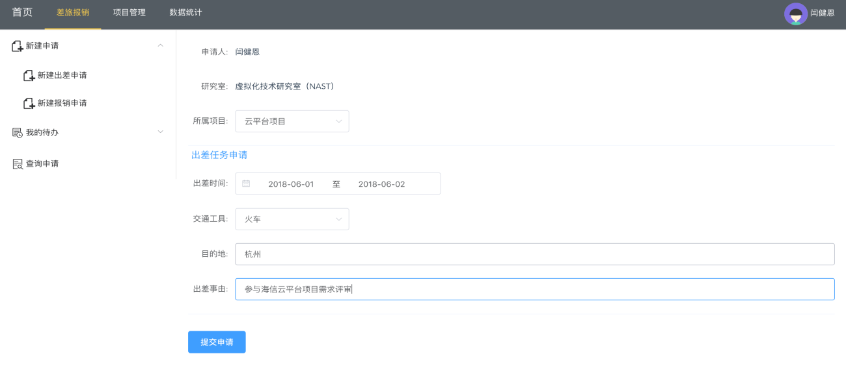
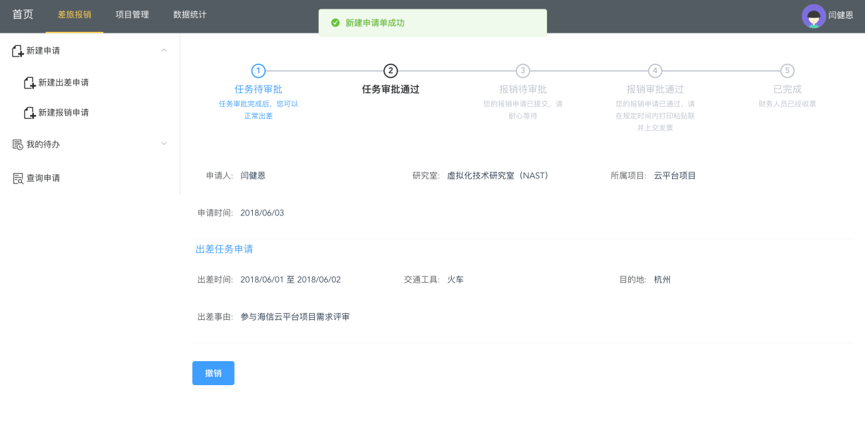

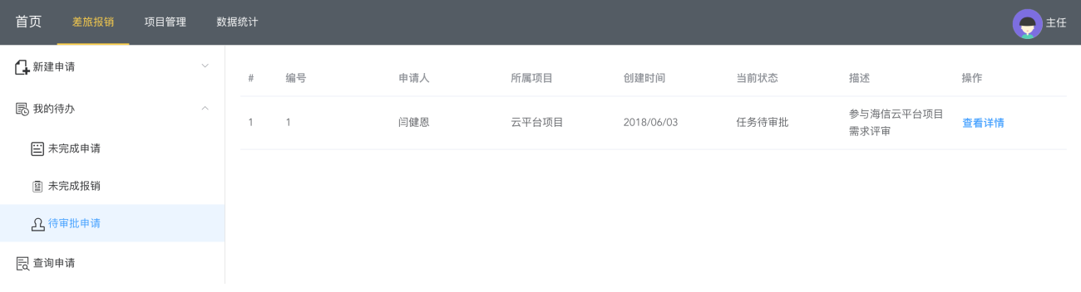
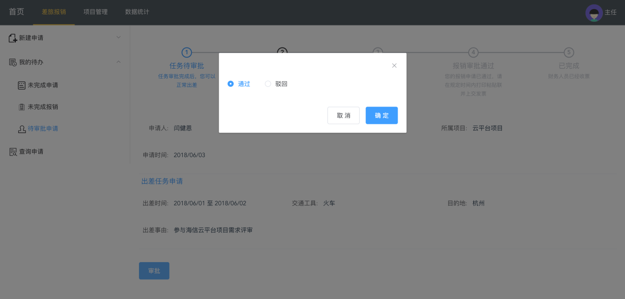
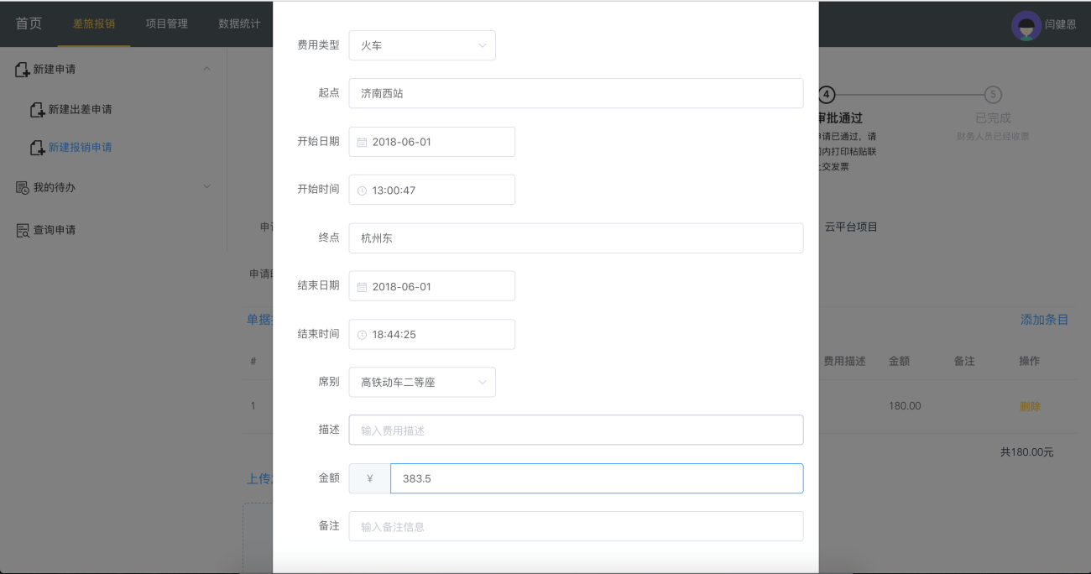
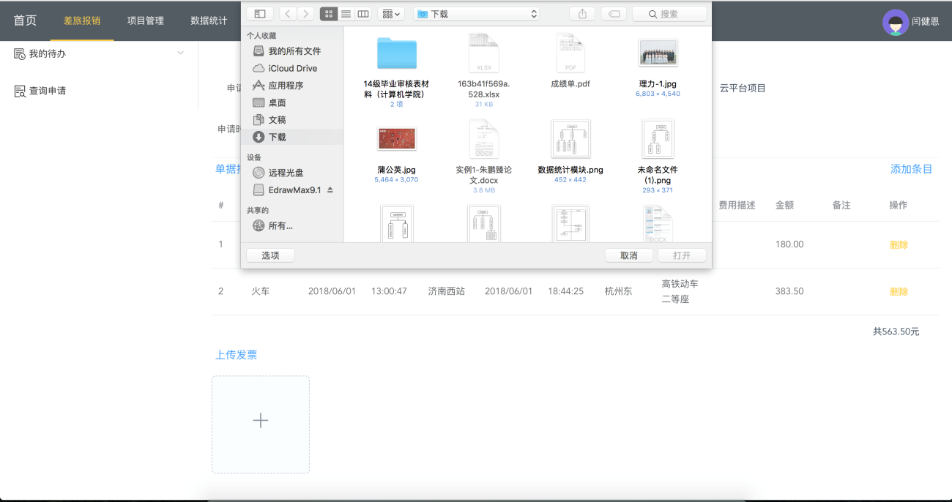
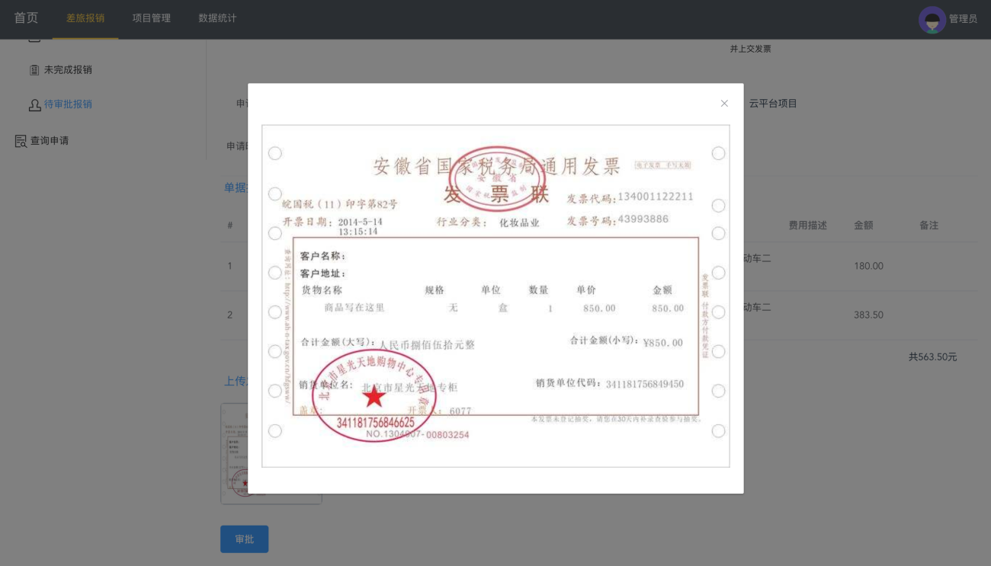

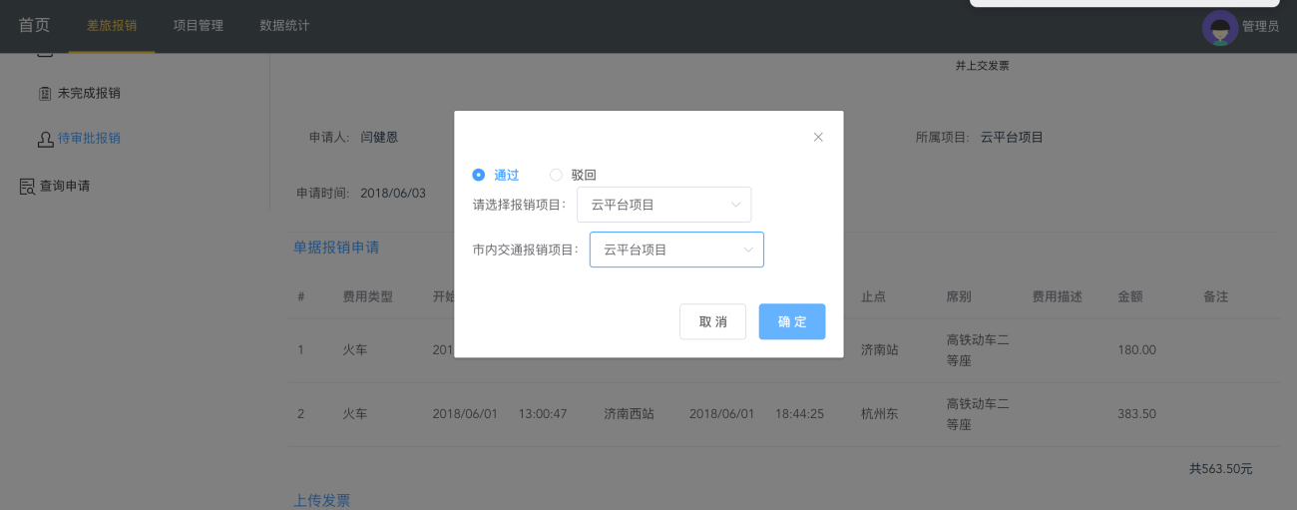
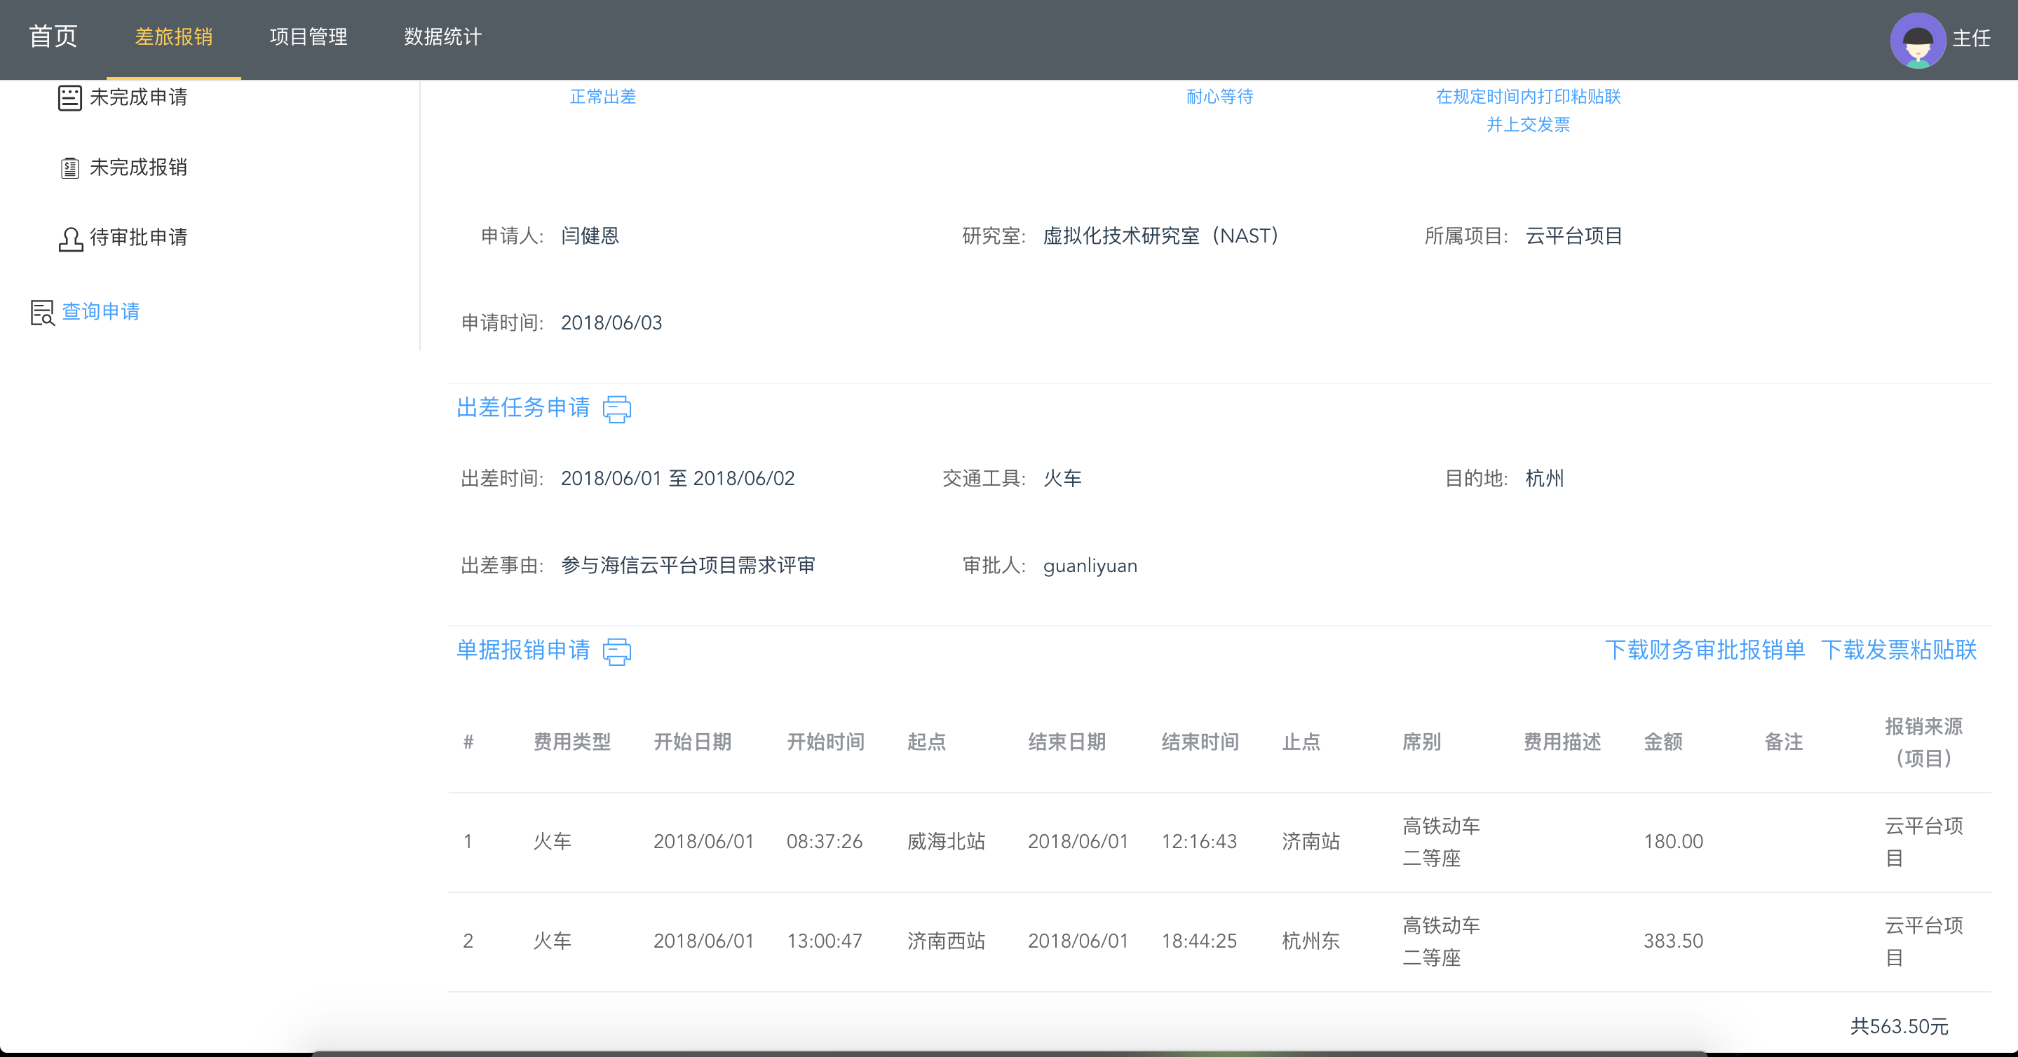
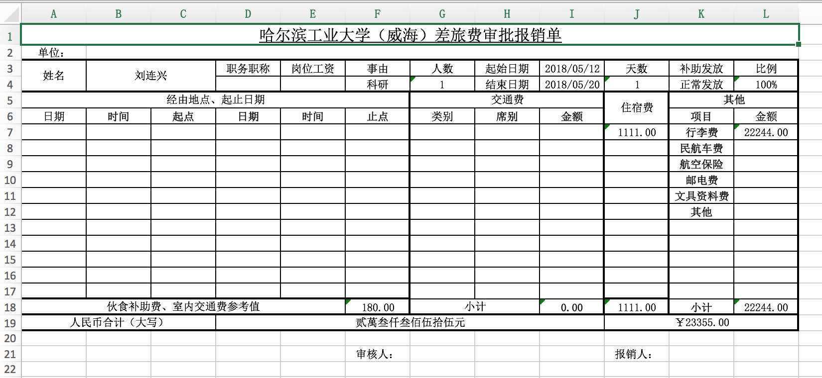
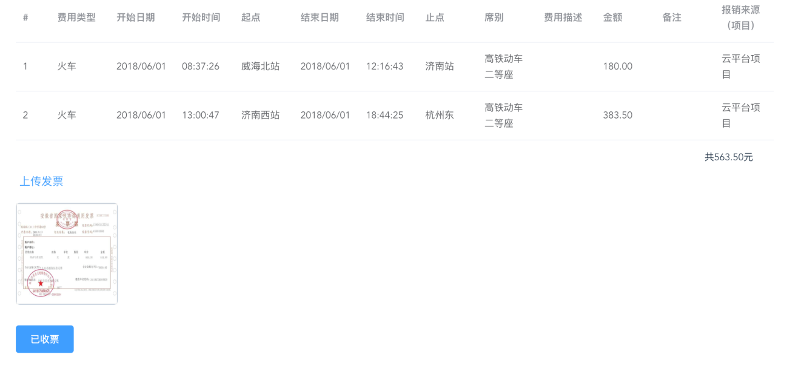
实现与测试

Slide 6
项目模块&项目管理模块
项目模块
项目内容查看
项目内容管理
项目创建
项目描述
项目资金
超支上限

Slide 7
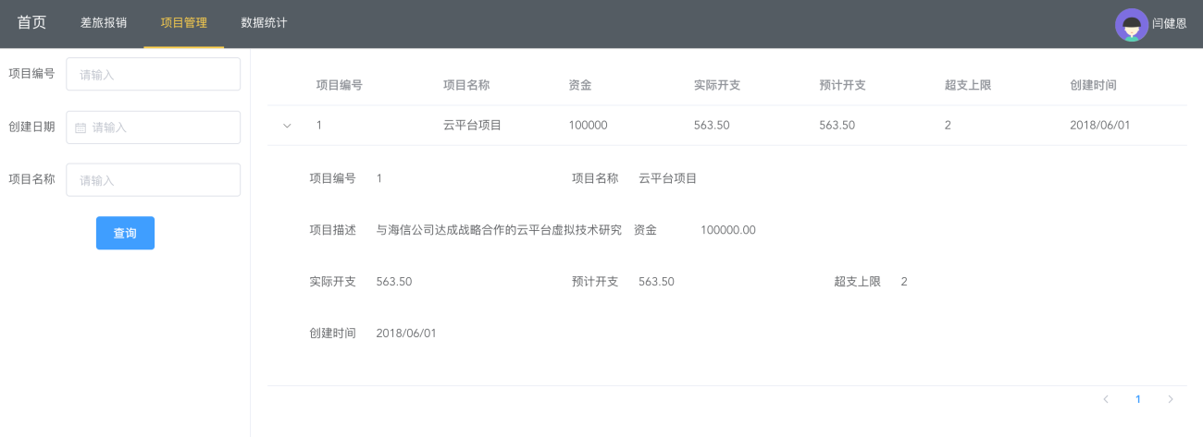
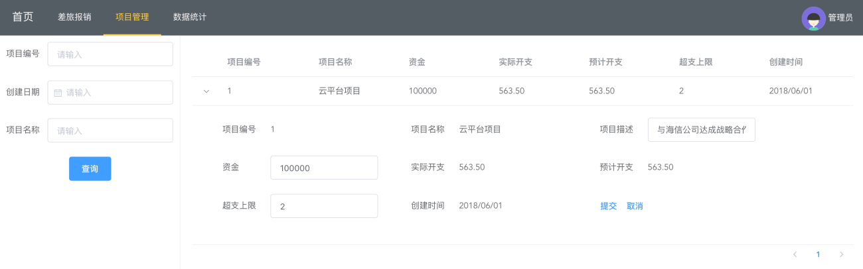
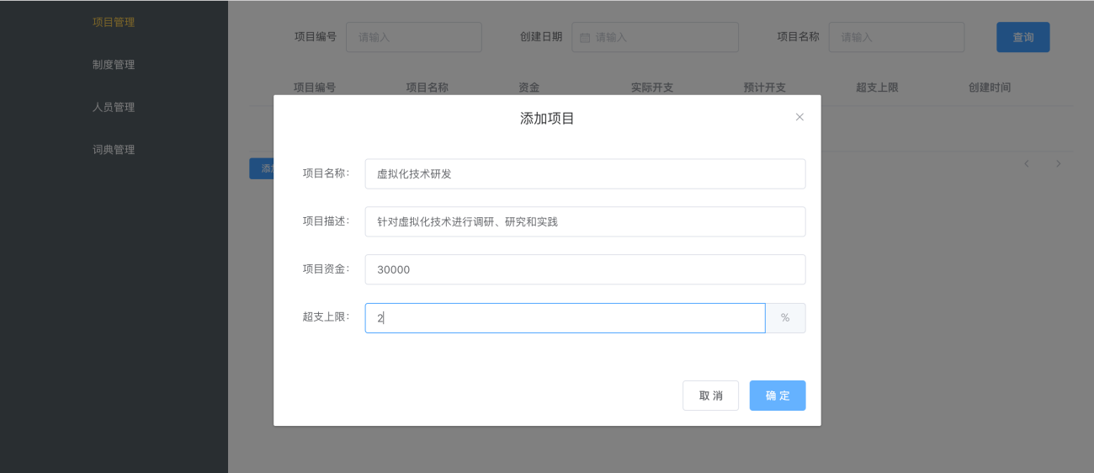
实现与测试
实现与测试

Slide 8
数据统计模块
数据统计模块
时间统计
项目统计
类型统计
年度统计
具体日期
整体统计
消除项目

Slide 9

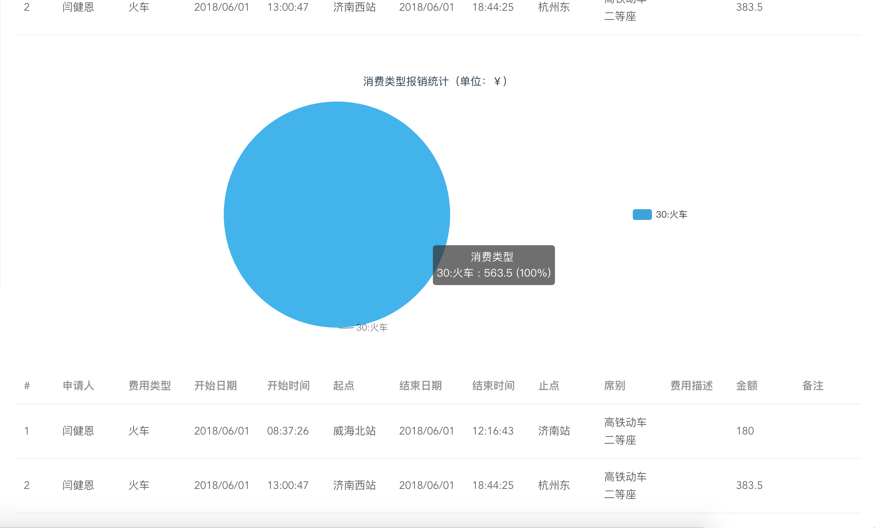
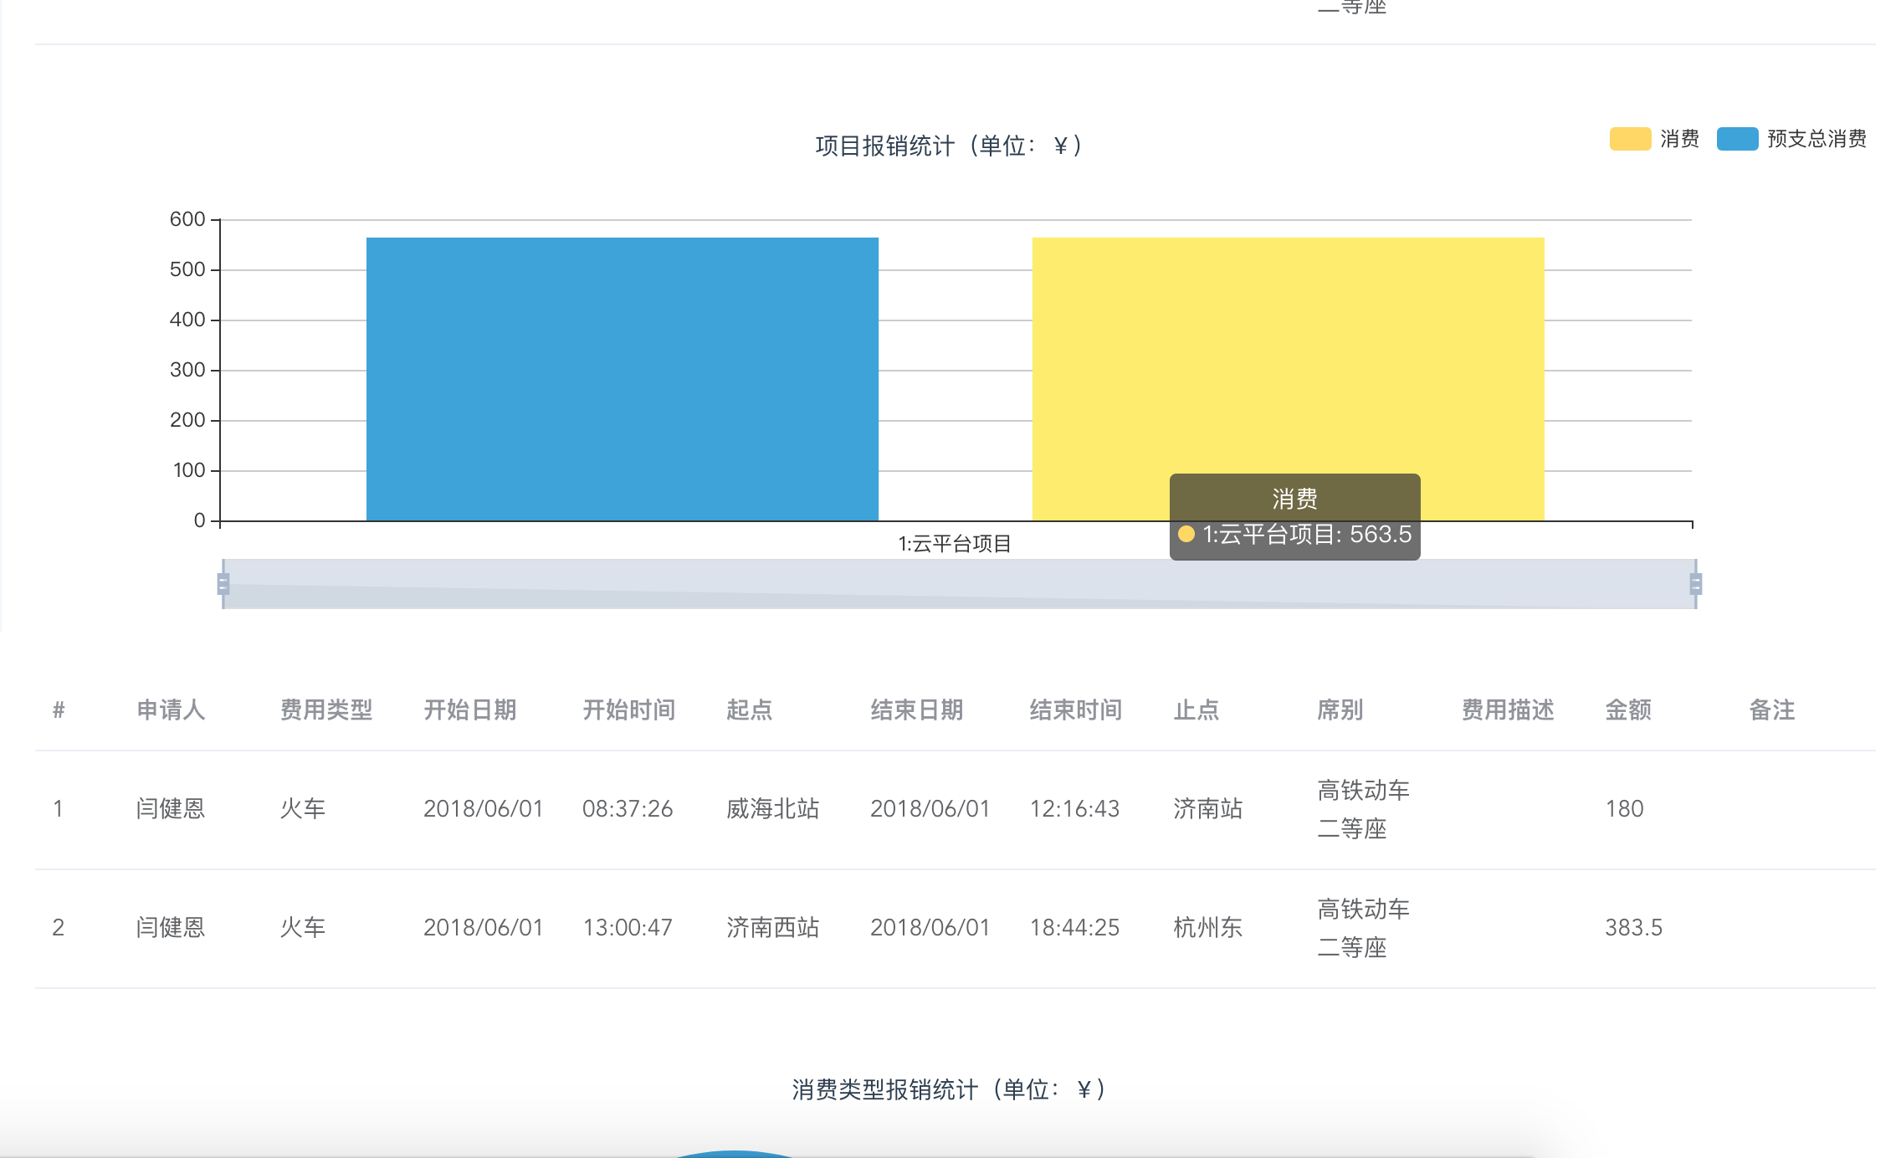
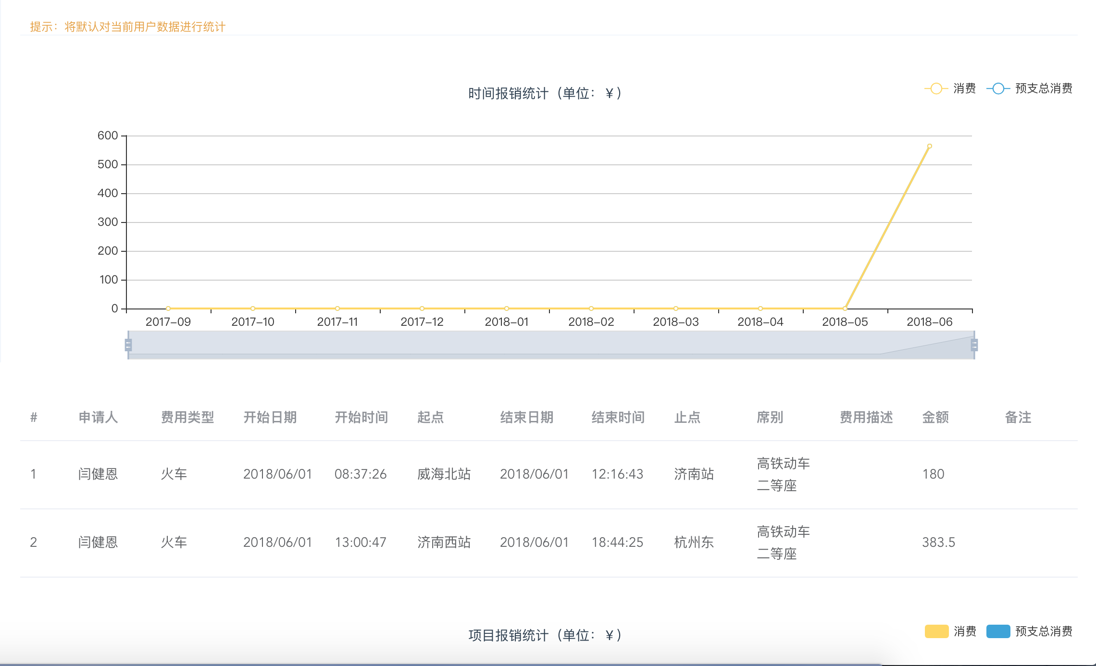
实现与测试

Slide 10
政策管理模块
报销政策模块
政策管理
附件上传
政策查询
政策修改

Slide 11


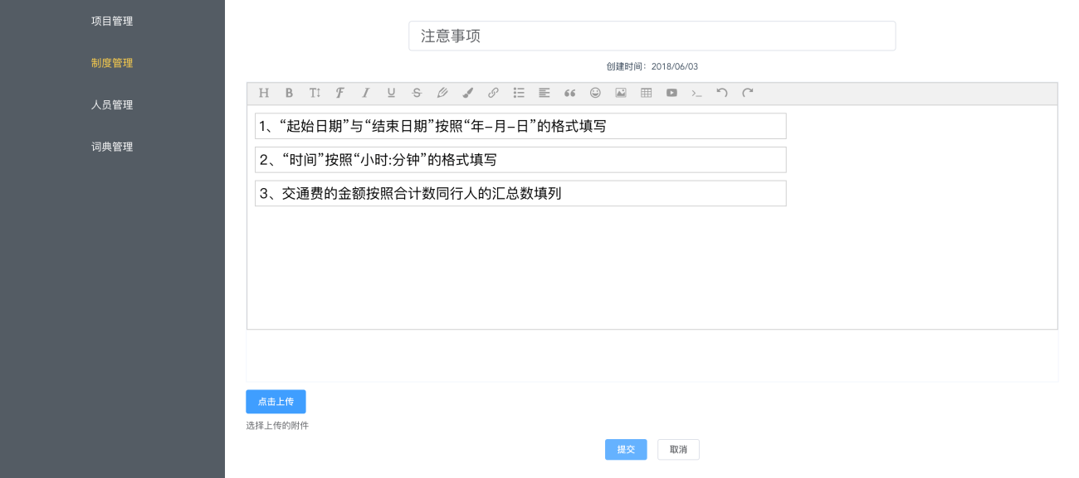
实现与测试

Slide 12
其他辅助模块
数据的修改
文件的上传和下载

Slide 13
前端技术
Echart统计表的应用
Vue框架的应用，MVVM数据双向绑定
组件化开发，对模块功能进行解耦
使用代理解决跨域问题
代码压缩与优化

Slide 14
后端技术
运行于V8引擎下的nodejs
异步请求处理
解决资源的访问冲突
共享变量的应用

Slide 15
APACHE
PHP THREAD
PHP THREAD
PHP THREAD
REQUEST
REQUEST
REQUEST

Slide 16
NODEJS PROCESS
REQUEST
REQUEST
REQUEST

Slide 17
后端技术
文件的处理
对文件进行存储
生成excel表单
解决线程问题
利用PM2，开启虚拟服务器，同时开启多个node服务器，并对请求和计算机资源进行分配

